Slide 1
資料庫期末報告
成績管理系統
組員
1102913 王柏勝
1102920 陳柏凱
1102928 林聖博

Slide 2
題目選擇原因
學校網頁排版太差
模擬成績登記
嘗試模擬新增有關學生資訊的資料庫

Slide 3
目標
新增學生
填寫學生的修課成績
產生一份學生成績單pdf檔

Slide 4
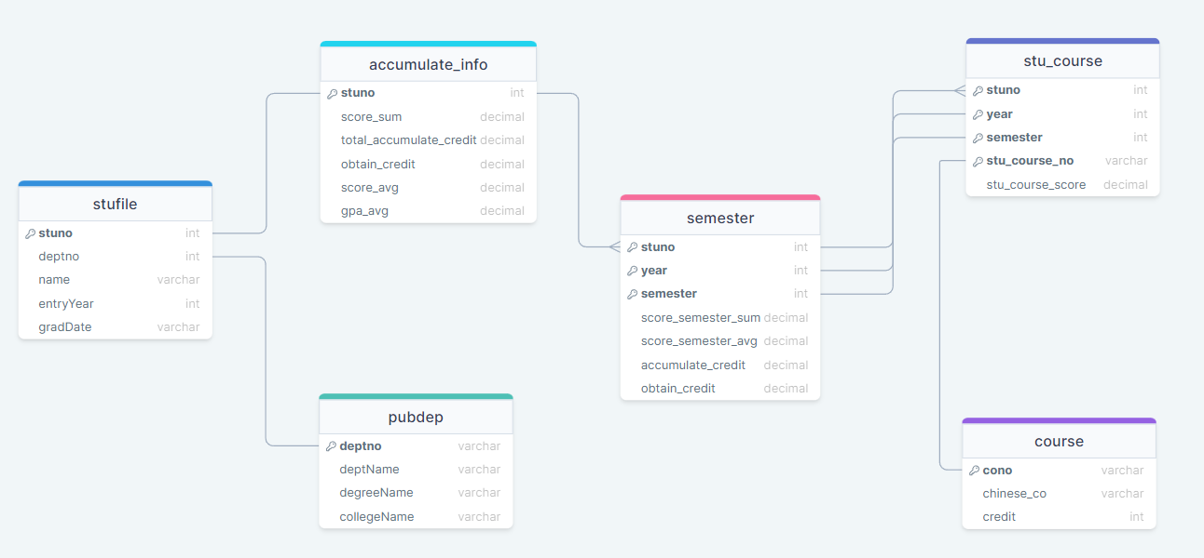
ER Diagram
滿足2NF、3NF

Slide 5
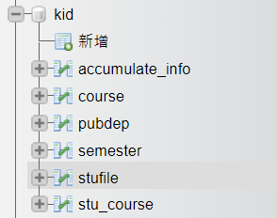
資料庫內容
歷年累計資訊
課程資訊
系所資訊
當學期修課成績狀況
學生資料
學生修習課程及其成績

Slide 6
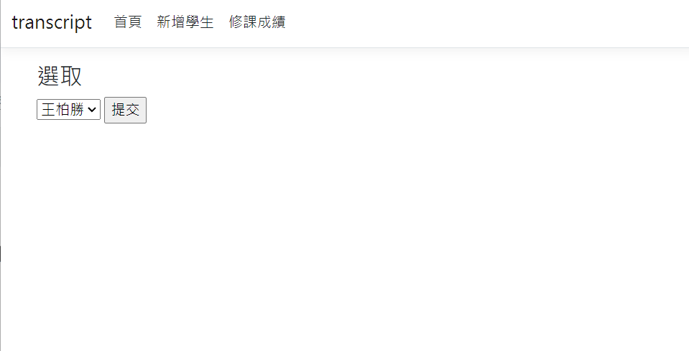
網頁呈現

Slide 7
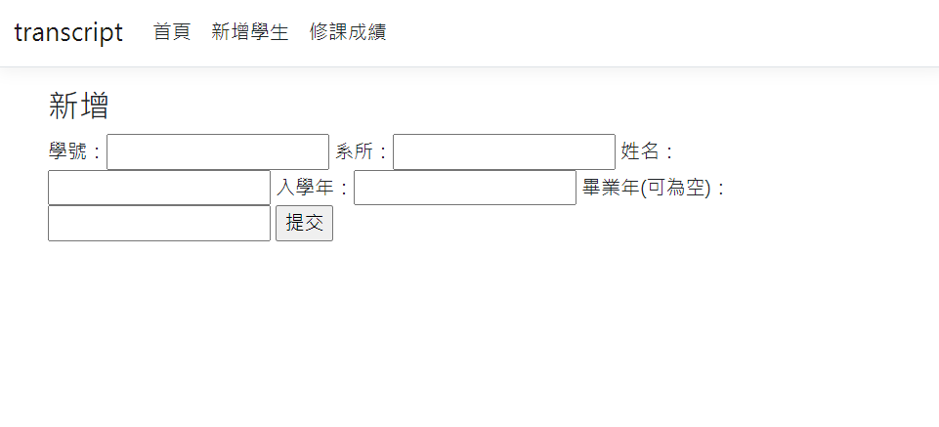
功能:新增學生

Slide 8
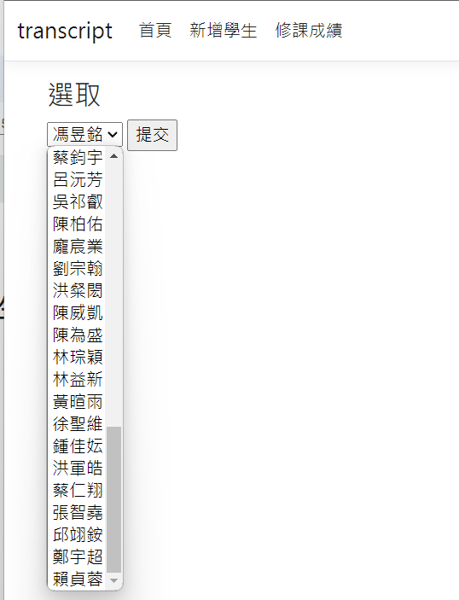
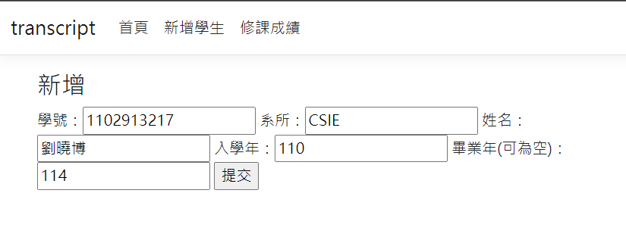
尚未新增前的學生列表

Slide 9
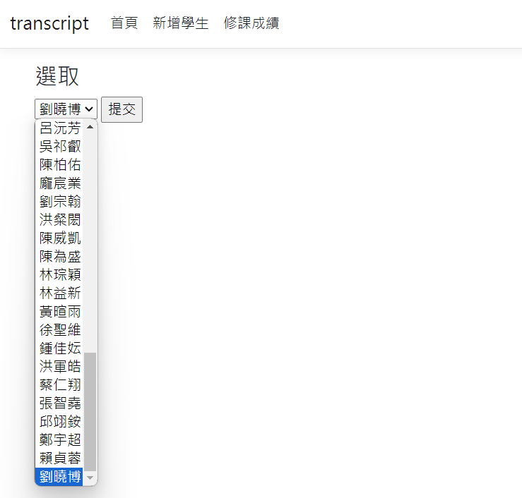
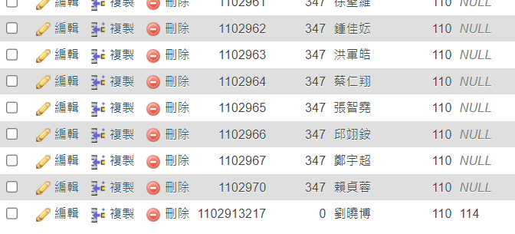
phpmyadmin
新增後的學生列表

Slide 10
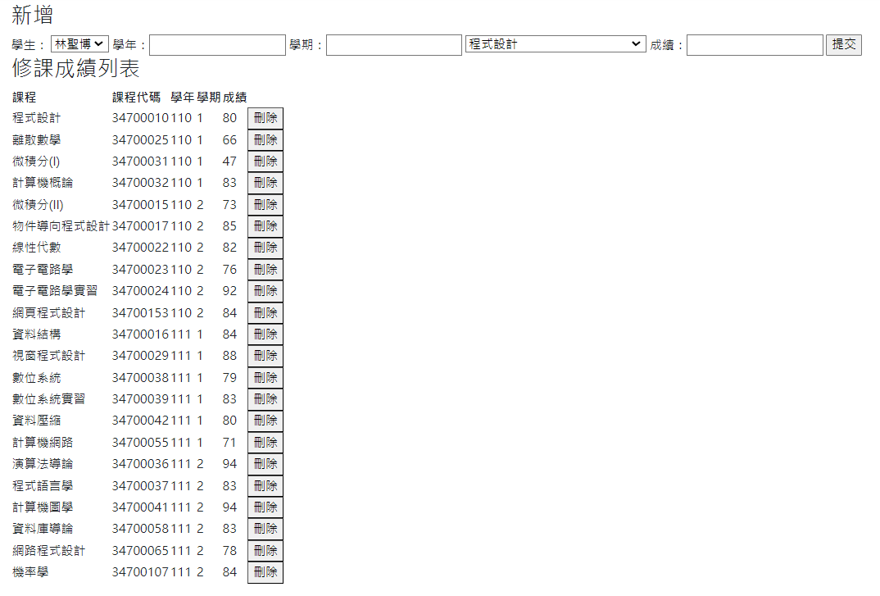
功能:修課成績登記
新增課程前的成績列表

Slide 11
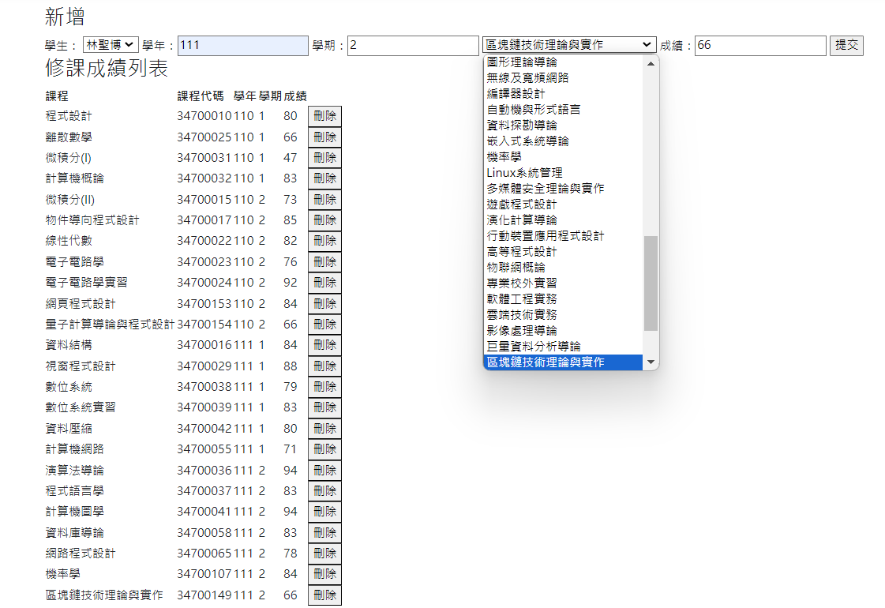
新增課程後的成績列表

Slide 12
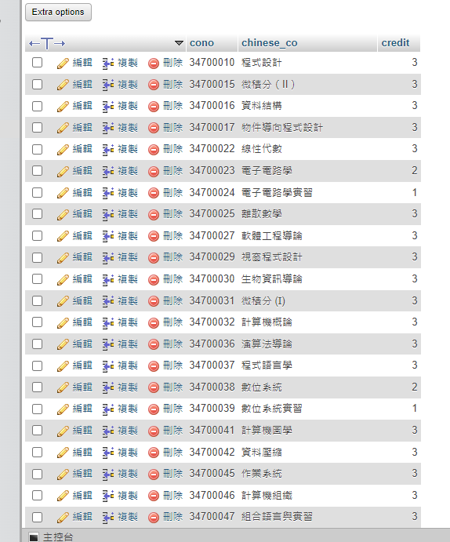
課程的資料庫

Slide 13
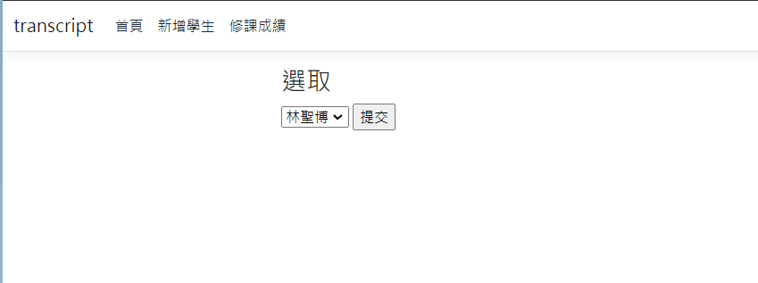
功能: 輸出成績單

Slide 14
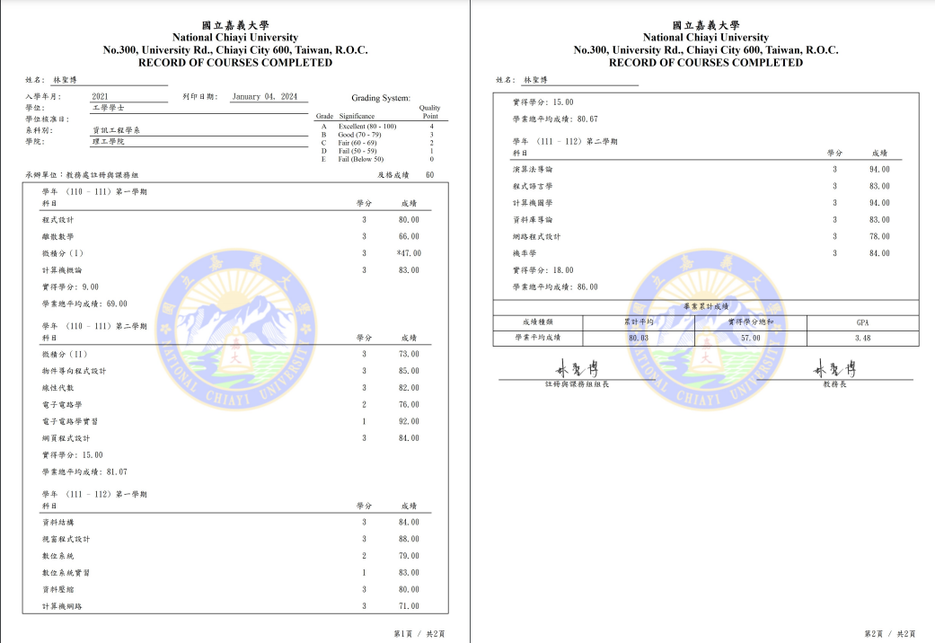
成績單呈現

Slide 15
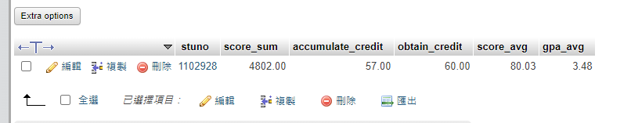
歷年累計資訊

Slide 16
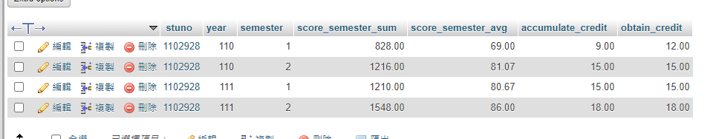
學期修課狀況

